Slide 1
Логопедическая работа с обучающимися на уровне основного общего образования
ГОУ ЯО Петровская школа-интернат
Региональное методическое объединение
учителей-логопедов школ ЯО

Slide 2
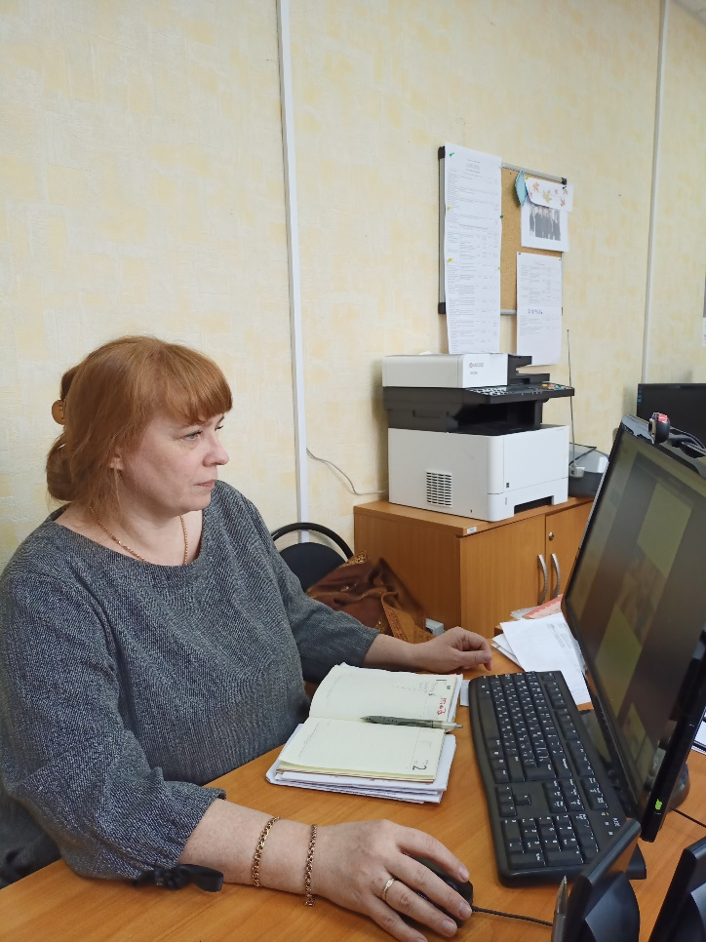
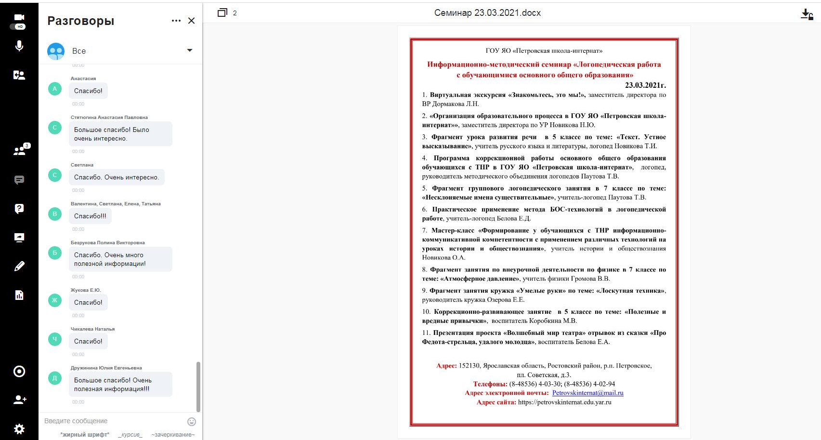

Slide 3
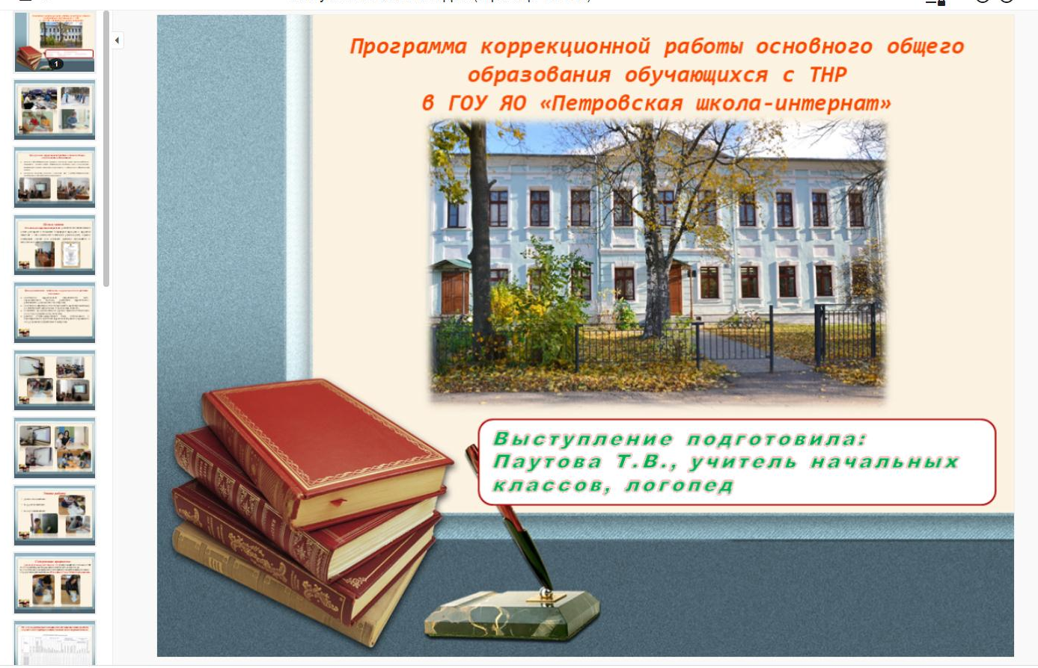

Slide 4
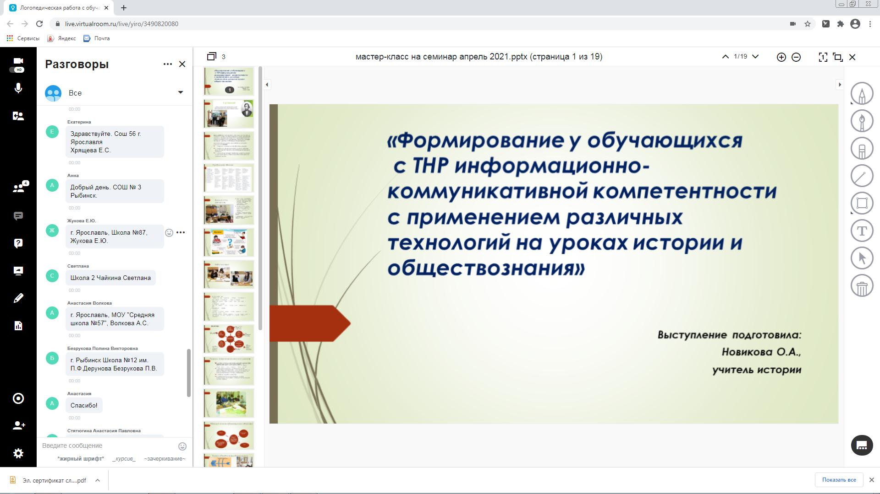

Slide 5
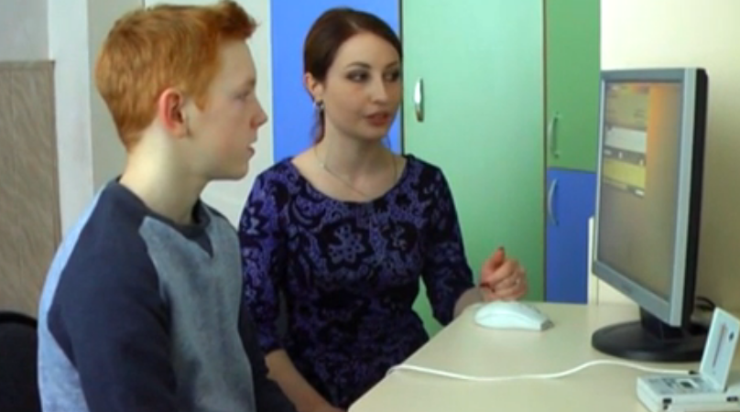

Slide 6
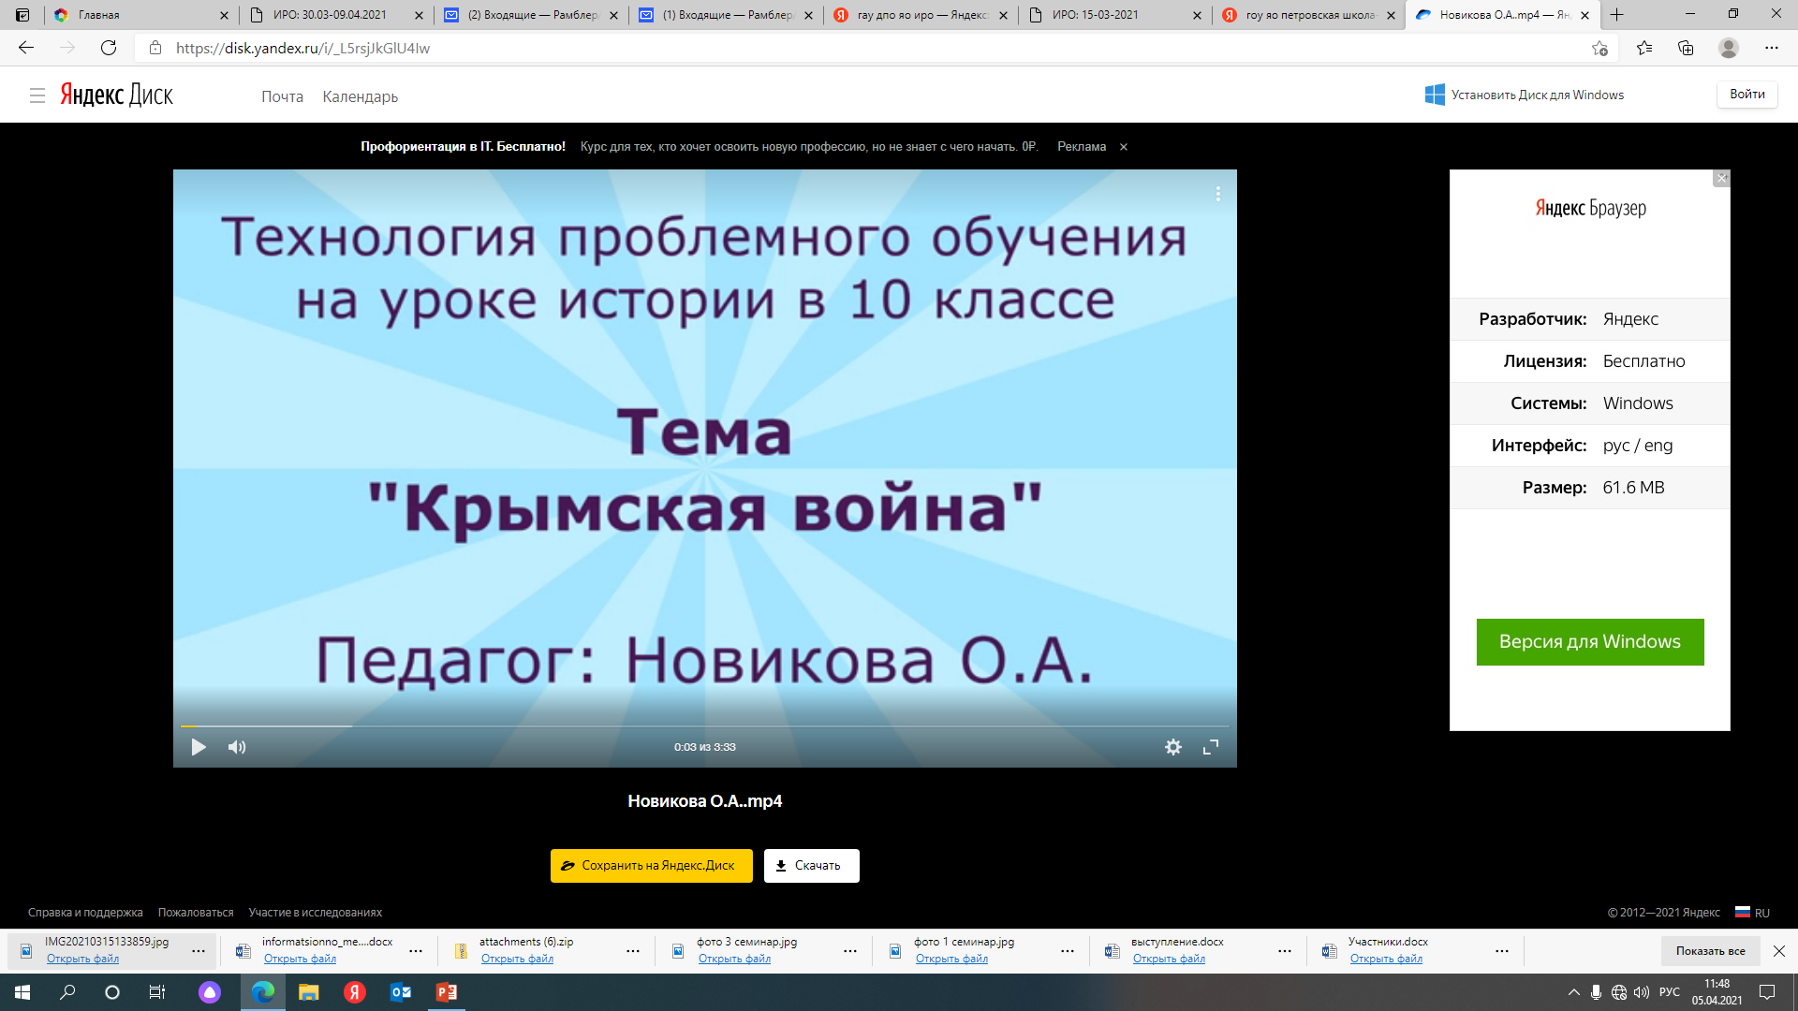
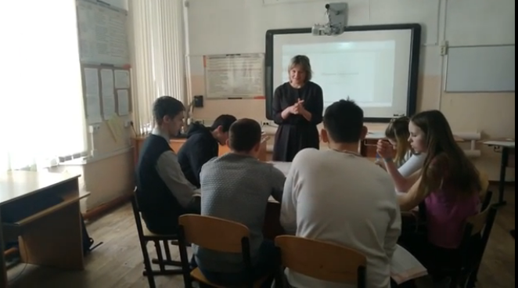

Slide 7
